Slide 1



2026
Microservices, Mensageria e Escalabilidade
com Azure + Kubernetes + KEDA
Renato Groffe & Diego Matos
Notes:
[00:00–01:00] ABERTURA
- Boas-vindas, agradecer a presença e à organização da MVP Conf.
- Frase de impacto: "Quantas aplicações de vocês chamam um modelo de IA direto, com a chave no appsettings?"
- Promessa da palestra: sair daqui sabendo por que e como colocar um AI Gateway na frente dos seus modelos — e ver isso funcionando ao vivo.

Slide 2
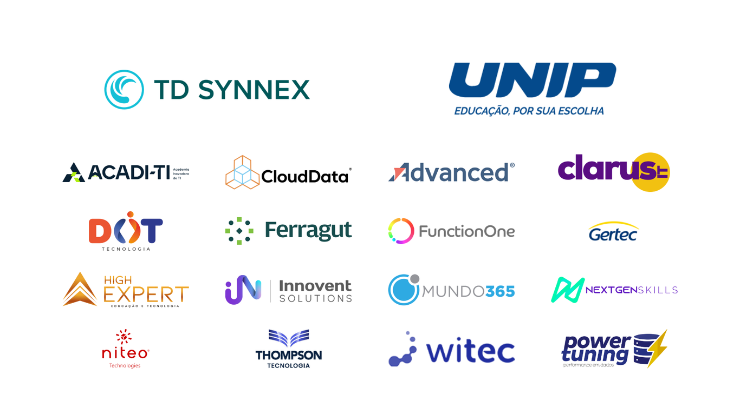
Nossos Patrocinadores
2026
www.mvpconf.com.br
Notes:
[01:00–01:30] PATROCINADORES
- Agradecer rapidamente aos patrocinadores. Não se demorar aqui.

Slide 3



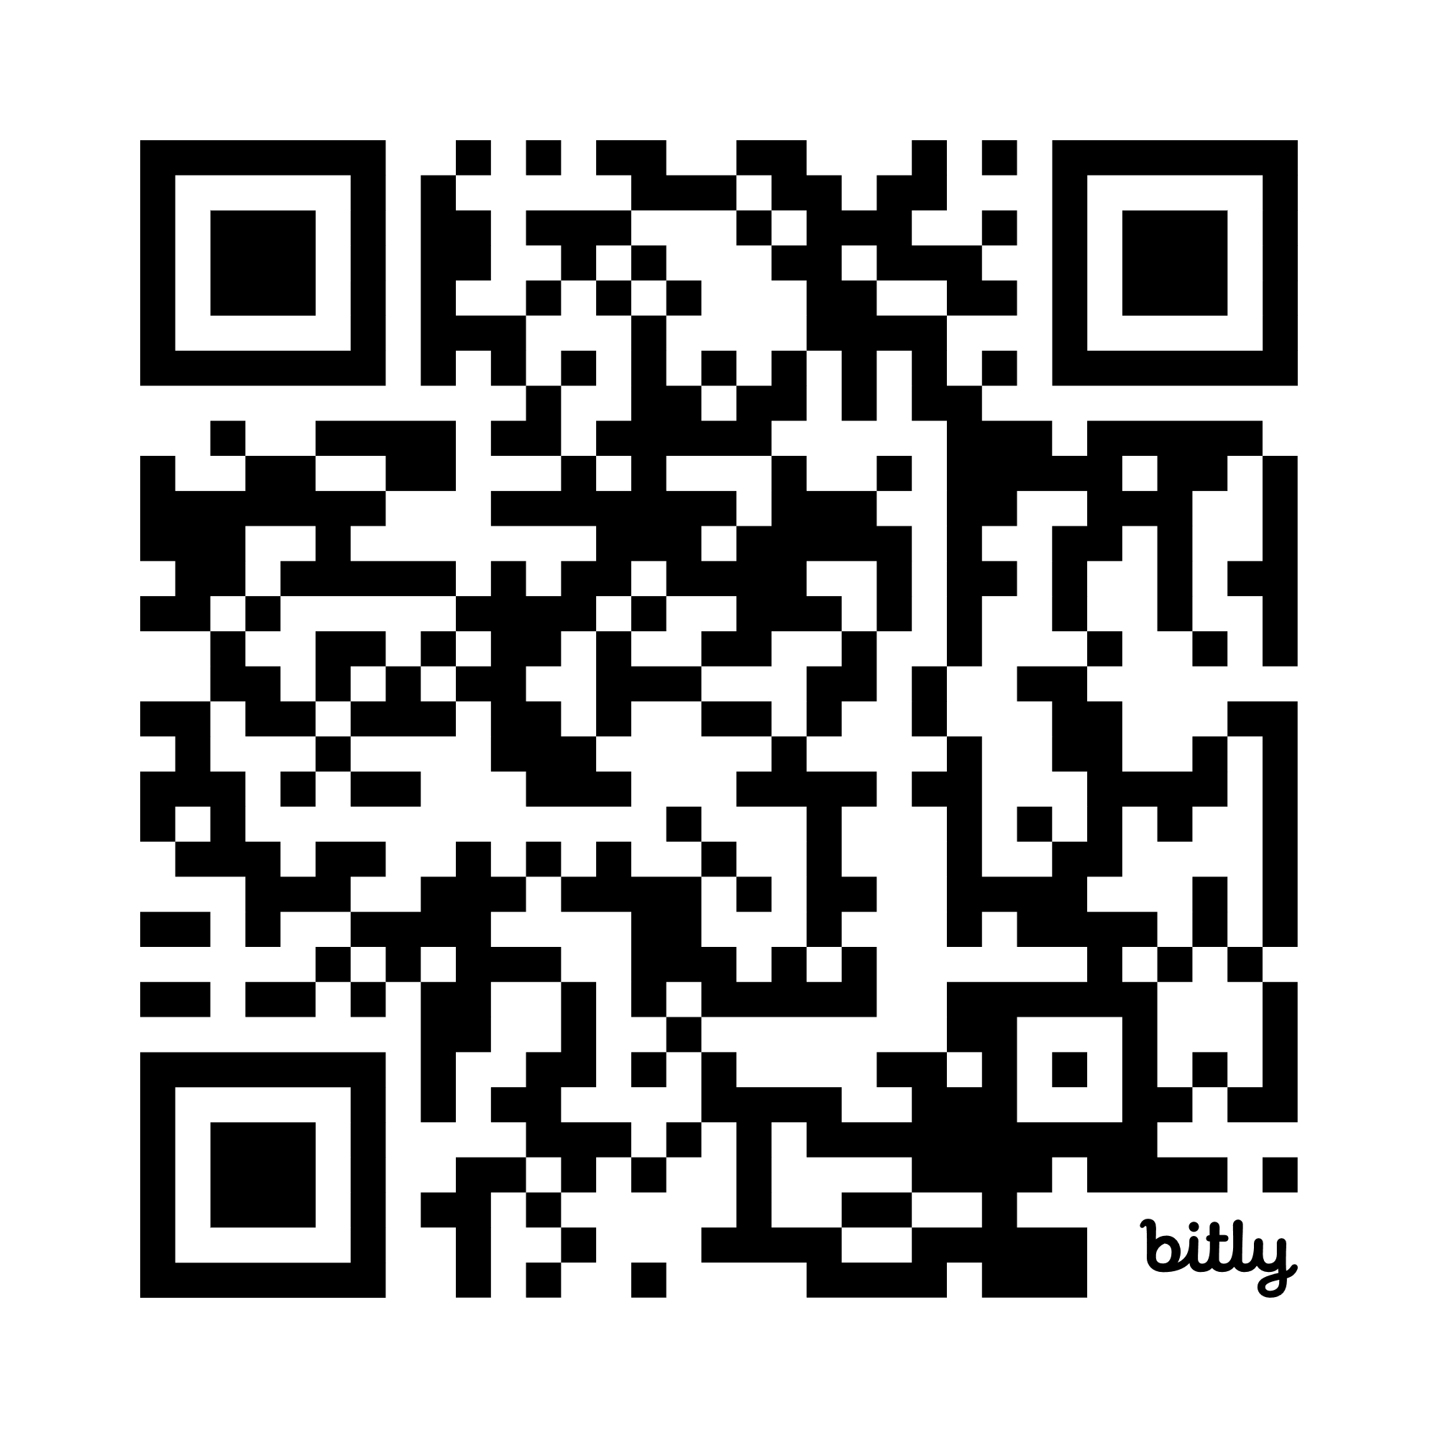
2026
PALESTRANTE
Renato Groffe
Microsoft Most Valuable Professional (MVP)
Docker Captain
Grafana Champion
APISEC U Ambassador
Multi-Plataform Technical Audience Contributor (MTAC)
Arquiteto de Soluções/Software
+25 anos de experiência na área de Tecnologia
Community Leader, Autor Técnico e Palestrante
Conecte-se comigo
Aponte a câmera para o QR code
www.mvpconf.com.br
Notes:
[01:30–02:30] APRESENTAÇÃO — CARLOS MACHEL
- Quem sou, o que faço hoje e por que esse tema importa no meu dia a dia (30–40 s).
- Mostrar o QR code do LinkedIn e dizer: 'o mesmo QR estará no final'.

Slide 4
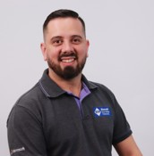
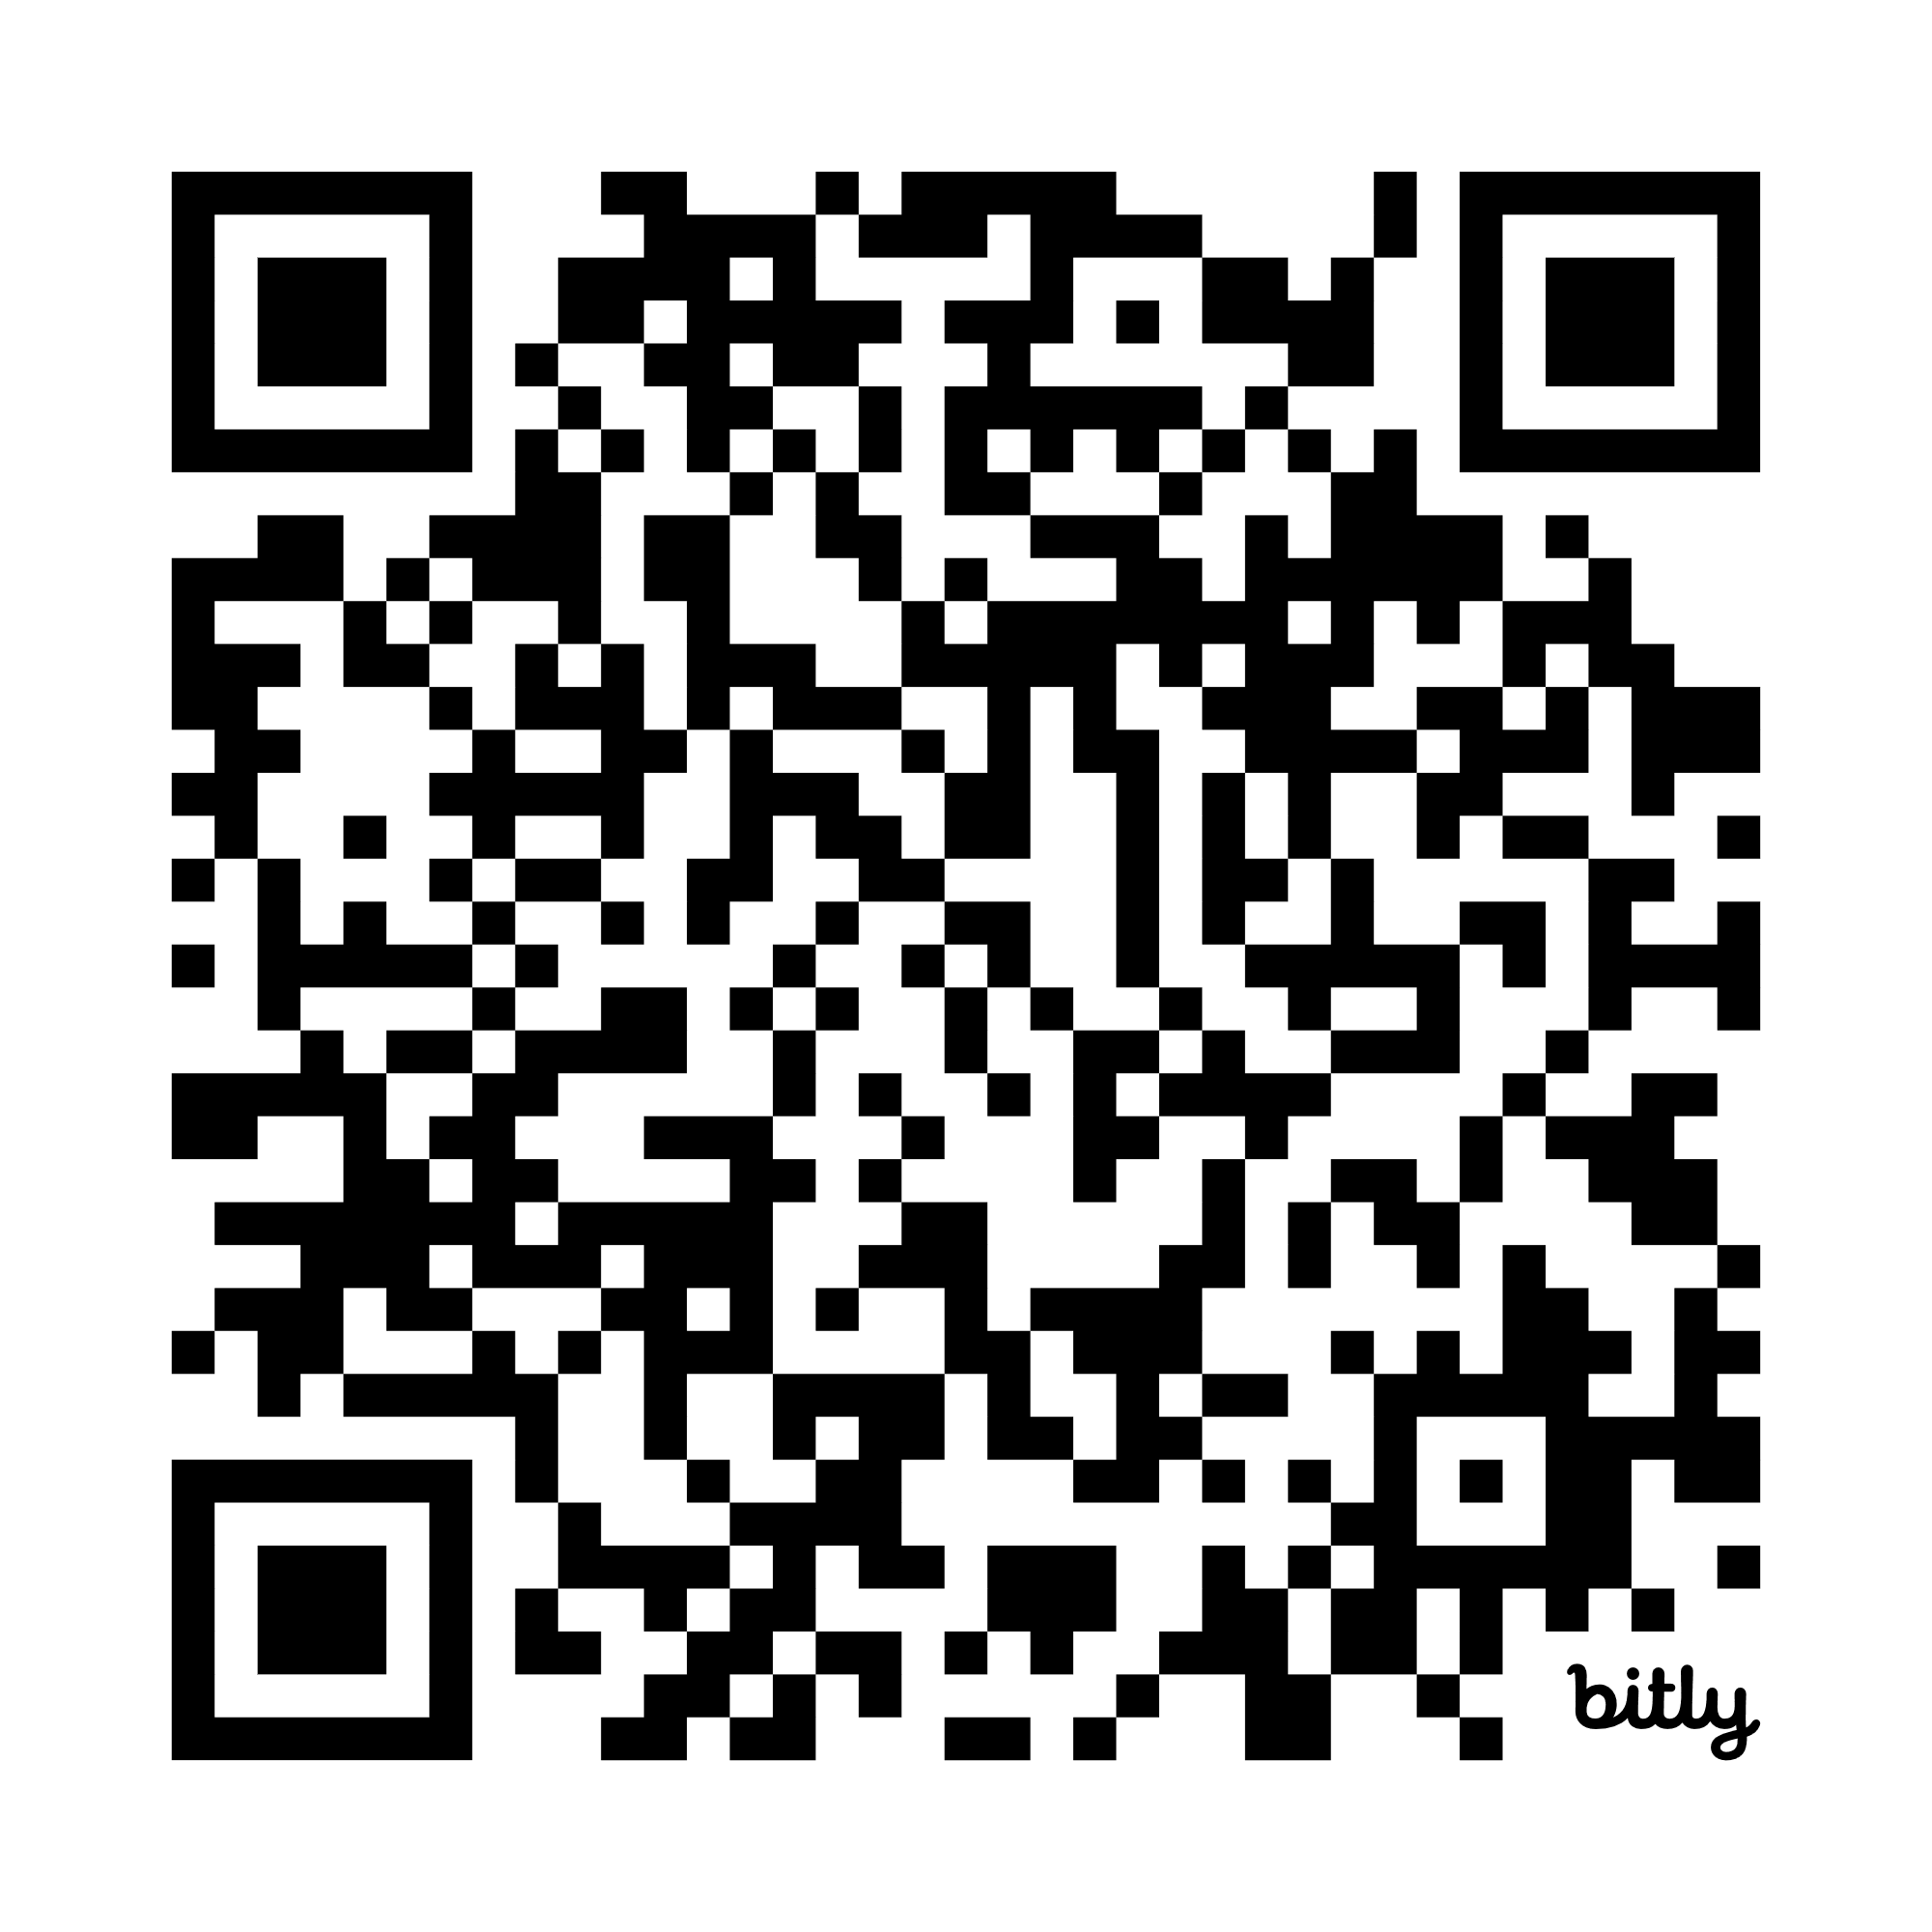
2026
PALESTRANTE
Diego Matos
Microsoft Most Valuable Professional (MVP)
CTO, Arquiteto de Soluções/Infraestrutura (Cloud2Go)
+15 anos de experiência na área de Tecnologia
Community Leader, Autor Técnico e Palestrante
Conecte-se comigo
Aponte a câmera para o QR code
www.mvpconf.com.br
Notes:
[02:30–03:30] APRESENTAÇÃO — CARLOS NOGUEIRA
- Quem sou, onde me encontrar (QR code), 30–40 s.

Slide 5
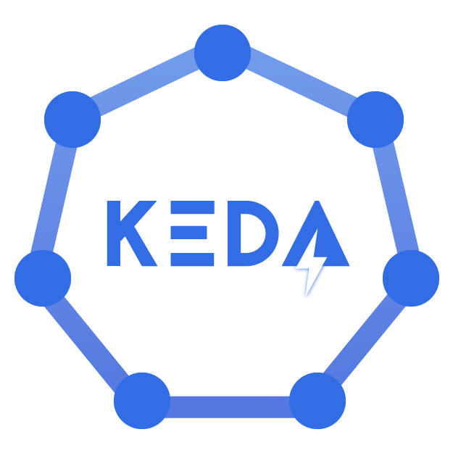


2026
Agenda
Escalabilidade e aplicações modernas
Escalabilidade no Kubernetes e o projeto KEDA
Suporte a escalabilidade com Kubernetes no Azure
Um exemplo prático
www.mvpconf.com.br

Slide 6
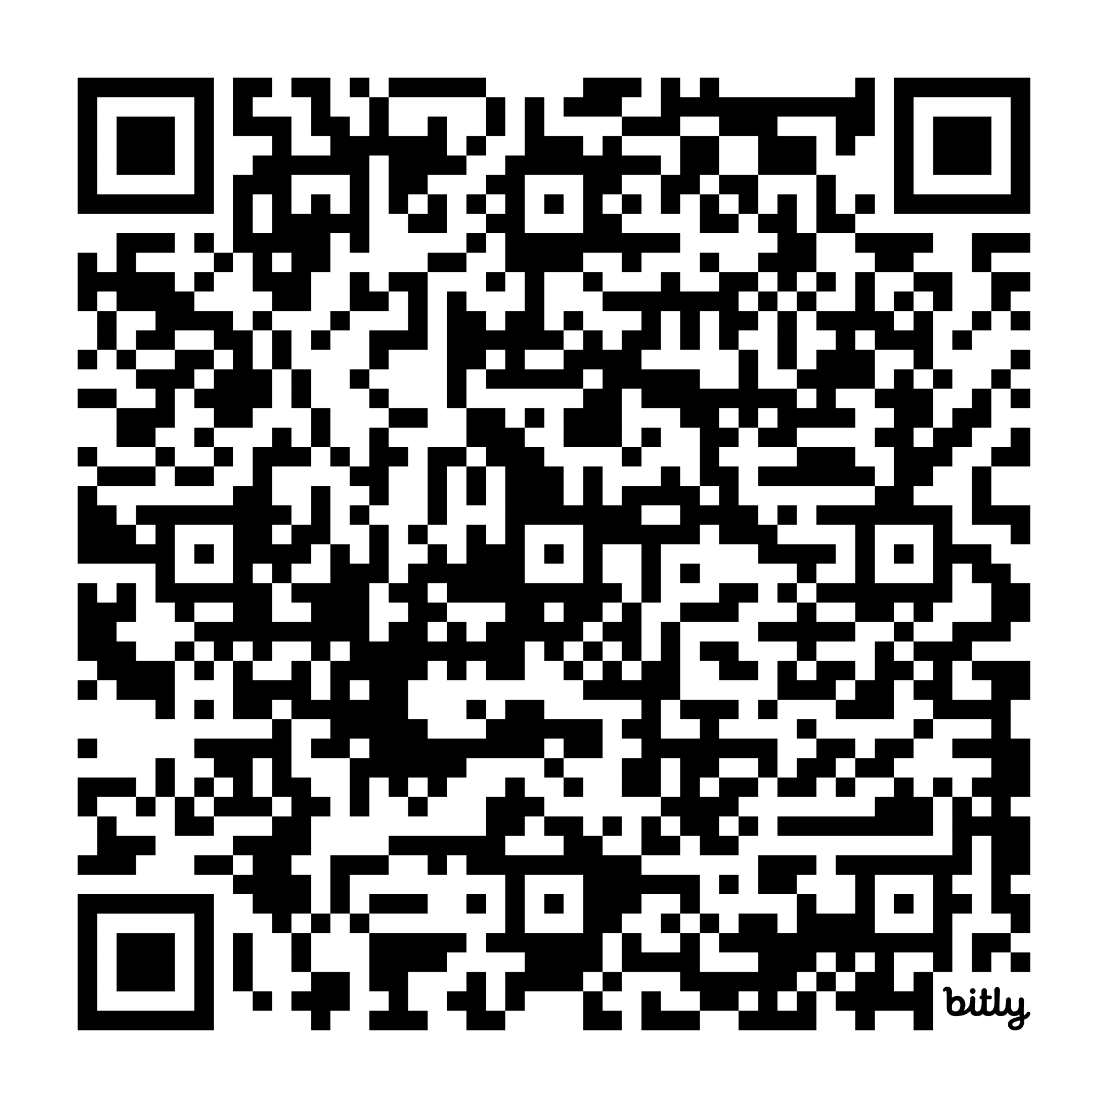
2026
Conteúdos desta apresentação
Deixem um star ⭐ apoiando
github.com/renatogroffe/microservices-mensageria-escalabilidade-mvpconf-2026
www.mvpconf.com.br

Slide 7
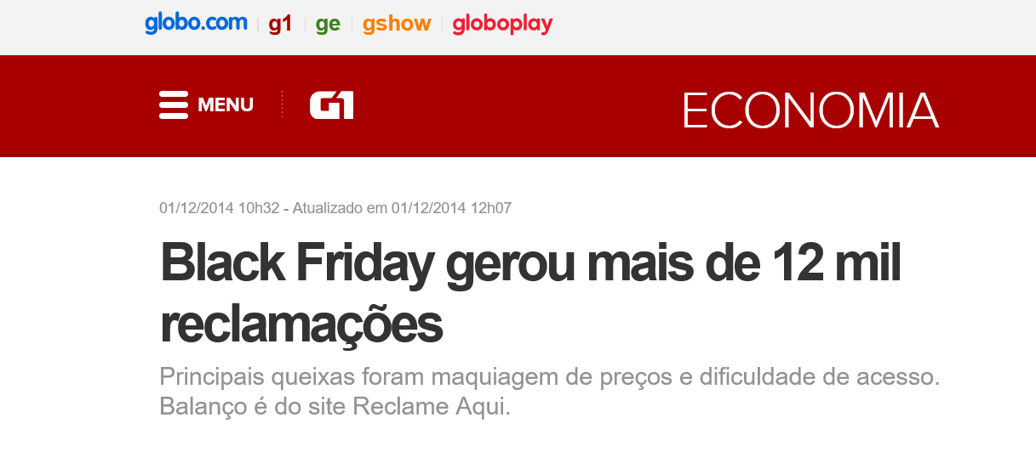
2026
Problemas de Escalabilidade
https://g1.globo.com/economia/noticia/2014/12/black-friday-gerou-mais-de-12-mil-reclamacoes.html
www.mvpconf.com.br

Slide 8
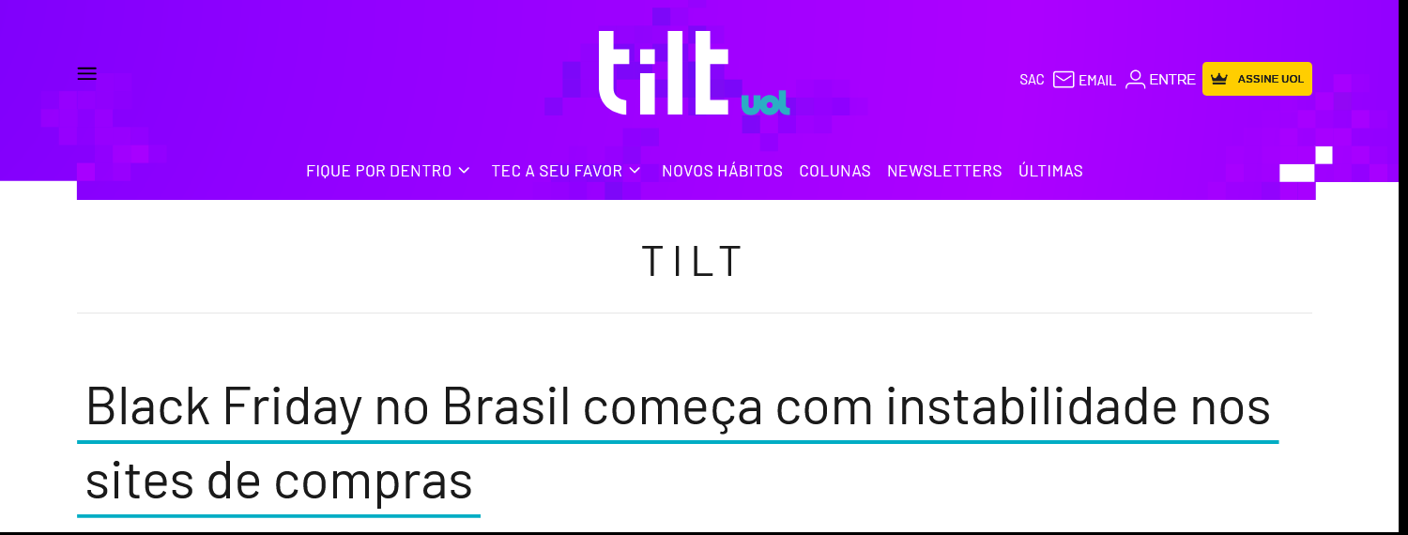
2026
Problemas de Escalabilidade
https://www.uol.com.br/tilt/noticias/redacao/2015/11/27/black-friday-no-brasil-comeca-com-instabilidade-nos-sites-de-compras.htm
www.mvpconf.com.br

Slide 9
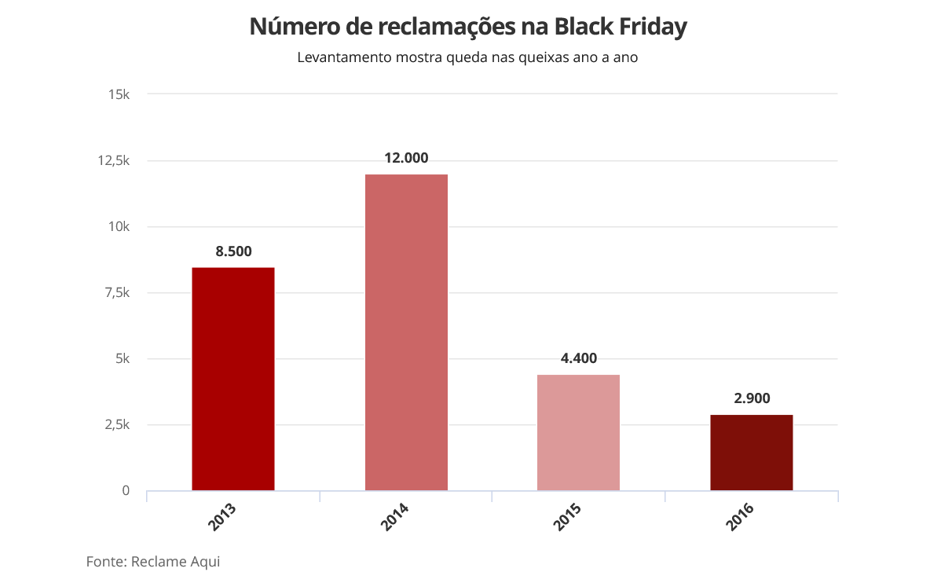
2026
Problemas de Escalabilidade
https://g1.globo.com/economia/noticia/black-friday-veja-os-principais-problemas-dos-ultimos-anos-e-listas-de-empresas-mais-reclamadas.ghtml
www.mvpconf.com.br

Slide 10
2026
Aplicações modernas: alguns aspectos importantes
Alta disponibilidade
Escalabilidade horizontal
Comunicação assíncrona, Mensageria, Eventos...
Containers
Microservices
www.mvpconf.com.br

Slide 11
2026
Mensageria e aplicações
Facilidade de integração
Desacoplamento
Tolerância a falhas
Escalabilidade
www.mvpconf.com.br

Slide 12
2026
Como o Kubernetes pode ser útil?
Orquestração de containers
Autoscaling de aplicações
Mecanismos de Health Check
www.mvpconf.com.br

Slide 13
2026
Horizontal Pod Autoscaling (HPA)
Mecanismo nativo do Kubernetes para escalabilidade horizontal
Baseado em métricas como uso de CPU, média de utilização de memória...
Limitações com métricas customizadas
www.mvpconf.com.br

Slide 14

2026
Métricas customizadas x Escalabilidade
Eventos acumulados para processamento
Quantidade de mensagens enfileiradas para processamento
Requisições HTTP por segundo
Registros a processar em um banco de dados
...
www.mvpconf.com.br

Slide 15
2026
E como escalar com base em métricas customizadas?
O projeto pode KEDA (Kubernetes Event-driven Autoscaling) ser uma excelente resposta!
Site oficial: https://keda.sh/
www.mvpconf.com.br

Slide 16
2026
O projeto KEDA: uma visão geral
Escalabilidade horizontal de aplicações de forma descomplicada
Uso do HPA no Kubernetes
Um projeto open source apoiado pela Cloud Native Computing Foundation (CNCF)
www.mvpconf.com.br

Slide 17
2026
O projeto KEDA: uma visão geral
Objetos estendem um Deployment, com as definições constando em um arquivo YAML
ScaledObject: estrutura com as regras (Scaler) + Trigger para efetuar o autoscaling de uma aplicação
TriggerAuthentication (opcional): configurações de acesso a um recurso
www.mvpconf.com.br

Slide 18



2026
KEDA + Mensageria e Eventos
RabbitMQ
Apache Kafka
www.mvpconf.com.br

Slide 19



2026
KEDA + Mensageria e Eventos
Azure Queue Storage
Azure Service Bus
Azure Events Hub
www.mvpconf.com.br

Slide 20


2026
KEDA + Mensageria e Eventos
AWS SQS Queue
AWS Kinesis Stream
www.mvpconf.com.br

Slide 21

2026
KEDA + Mensageria e Eventos
Google Pub/Sub
www.mvpconf.com.br

Slide 22
2026
Utilizando KEDA no Microsoft Azure
Azure Kubernetes Service (AKS)
Azure Container Apps
www.mvpconf.com.br

Slide 23
2026
Exemplos práticos
Deixem um star ⭐ apoiando
github.com/renatogroffe/microservices-mensageria-escalabilidade-mvpconf-2026
www.mvpconf.com.br

Slide 24


2026
Siga MVP Conf nas redes sociais
LINKEDIN
www.mvpconf.com.br
Notes:
[44:00–44:30] SIGA A MVP CONF
- Pedir para seguirem a MVP Conf e avaliarem a palestra.

Slide 25
2026
Obrigada(o)!
Renato Groffe
Diego Matos
Notes:
[44:30–50:00] OBRIGADO + PERGUNTAS
- Deixar este slide (com os QR codes dos dois palestrantes) na tela durante todo o Q&A.
- Se faltarem perguntas, pergunta de reserva: "Qual seria o primeiro controle que vocês colocariam amanhã?"

